Slide 1
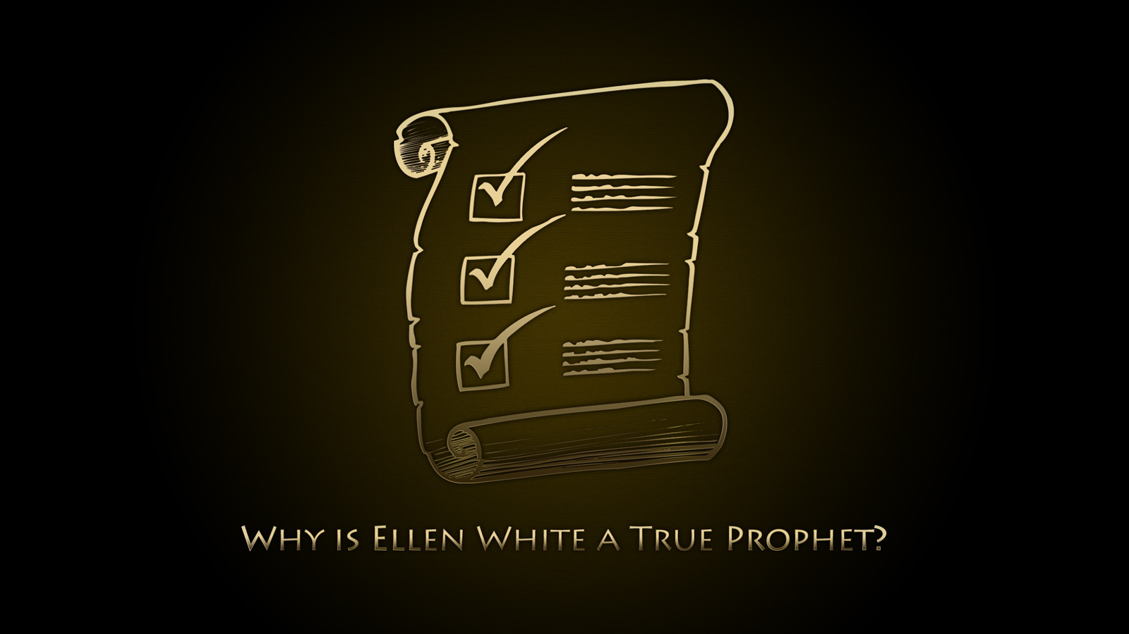
A warm welcome to everyone!
ПОЧЕМУ ЭЛЛЕН УАЙТ ЯВЛЯЕТСЯ ИСТИННЫМ ПРОРОКОМ?
Notes:
Краткое содержание:
Эта презентация помогает установить, почему Церковь адвентистов седьмого дня считает, что Эллен Уайт была пророческой вестницей Господа. Мы рассмотрим библейское испытание (тест) пророка и покажем, что Эллен Уайт проходит каждое из них.

Slide 2
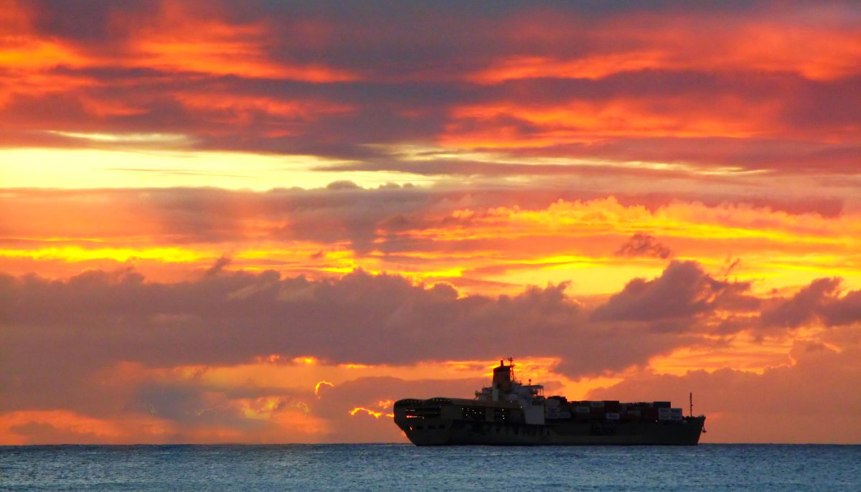
Почему Эллен Уайт является истинным пророком?
История лоцмана
Notes:
Представьте себе – контейнеровоз – путешествие из Нью-Йорка в Гамбург до того времени, как был изобретен GPS.
Капитан использует навигационную книгу, чтобы пересечь океан.
Навигационная книга требует, чтобы специализированный лоцман сел на борт у входа в порт из-за мелководья.
[Эта история первоначально была рассказана Урией Смитом в РГ 13 Янв., 1863, с. 52].

Slide 3
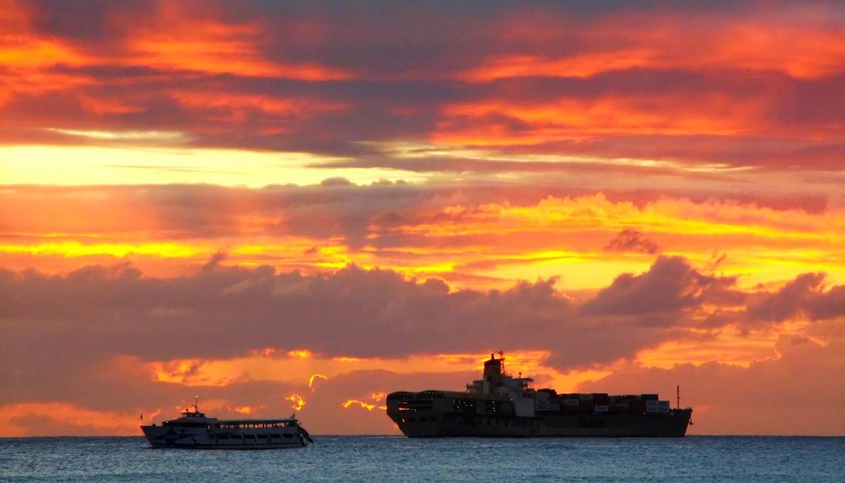
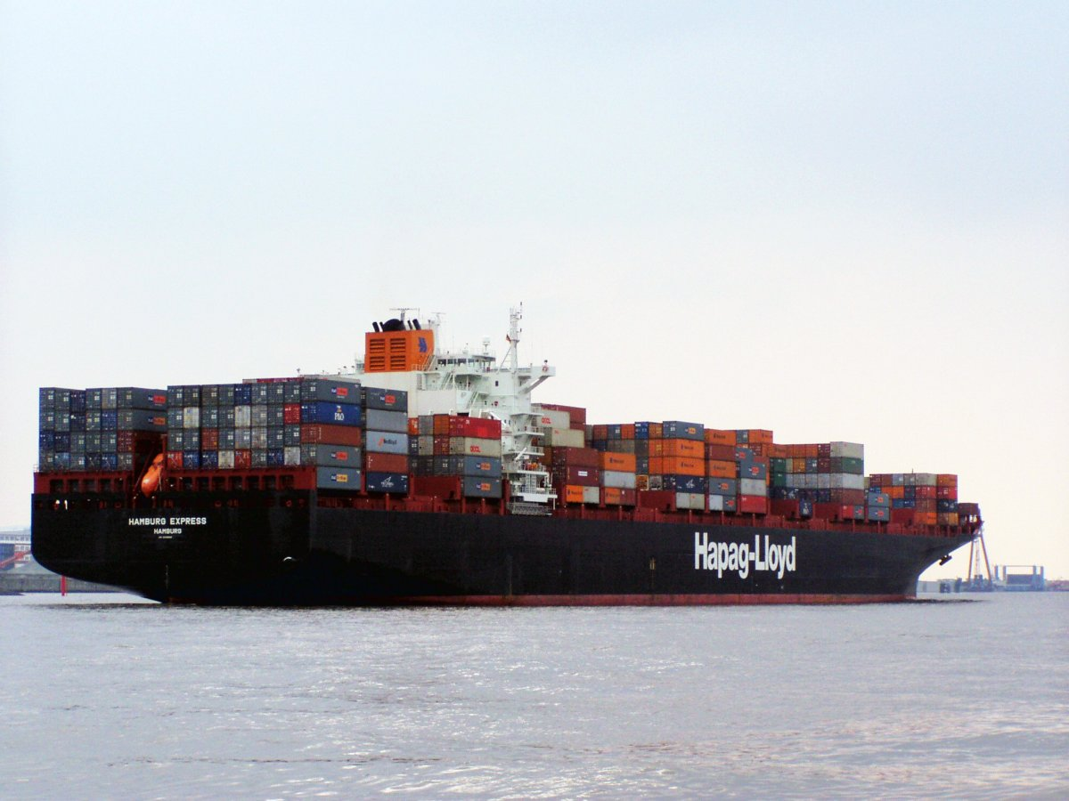
Почему Эллен Уайт является истинным пророком?
История лоцмана
Notes:
Путешествие прошло хорошо и капитан встречает лоцмана у входа в гавань, который должен провести его в порт через очень сложный фарватер последних километров долгого пути.
Что скажет капитан лоцману?
«У меня есть навигационная книга, ты мне не нужен!»
Или: «Навигационная книга призывает нас следовать руководству и взять на борт лоцмана. Добро пожаловать – садитесь на мой корабль!».
Если капитан действительно следует инструкции, согласно навигационной книге, то его ответ будет: «Добро пожаловать на борт!».

Slide 4
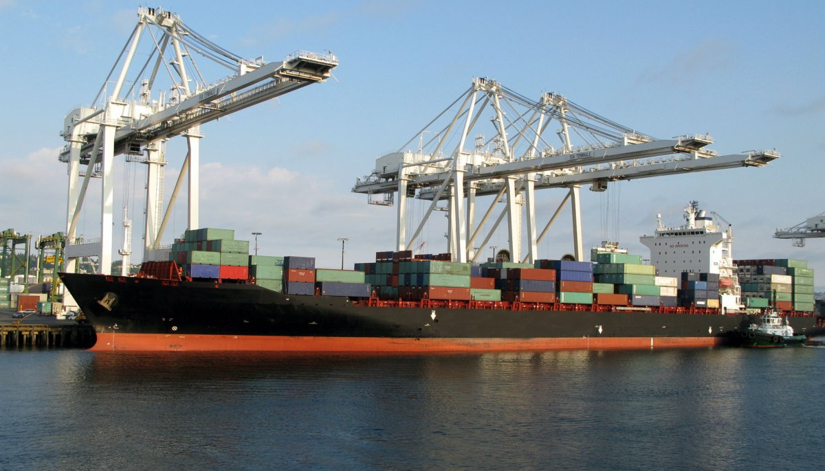
Почему Эллен Уайт является истинным пророком?
История лоцмана
Notes:
Капитан не может сказать: «Ты мне не нужен - у меня есть – навигационная книга».
Потому что навигационная книга указывает на лоцмана.
Он примет его.
То же самое с Библией и Эллен Уайт.
Давайте посмотрим, что Библия говорит о пророках.

Slide 5
Почему Эллен Уайт является истинным пророком?
Бог обещал нам пророков
«И будет после того, излию от Духа Моего на всякую плоть, и будут пророчествовать сыны ваши и дочери ваши; старцам вашим будут сниться сны, и юноши ваши будут видеть видения. И также на рабов и на рабынь в те дни излию от Духа Моего».
(Иоиля 2:28-29)
Notes:
Ветхий Завет предсказывает о пророках в конце времен.
Этот текст говорит о конце времени.
Он говорит, что пророки будут иметь пророческие сны и видения.

Slide 6
Почему Эллен Уайт является истинным пророком?
Бог обещал нам пророков
«Берегитесь лжепророков, которые приходят к вам в овечьей одежде, а внутри суть волки хищные».
(Мф. 7:15)
Notes:
Иисус предупреждает нас о появлении лжепророков…

Slide 7
Почему Эллен Уайт является истинным пророком?
Бог обещал нам пророков
«Берегитесь лжепророков, которые приходят к вам в овечьей одежде, а внутри суть волки хищные» (Мф. 7:15).
«Пророчества не уничижайте. Все испытывайте, хорошего держи́тесь!» (1 Фес. 5:20-21).
Notes:
Мы должны ожидать и ценить пророчества.
Также мы должны проверить – истинно ли оно.
Но как мы можем проверить пророчество, от Бога ли оно?
Что может послужить стандартом истины?

Slide 8
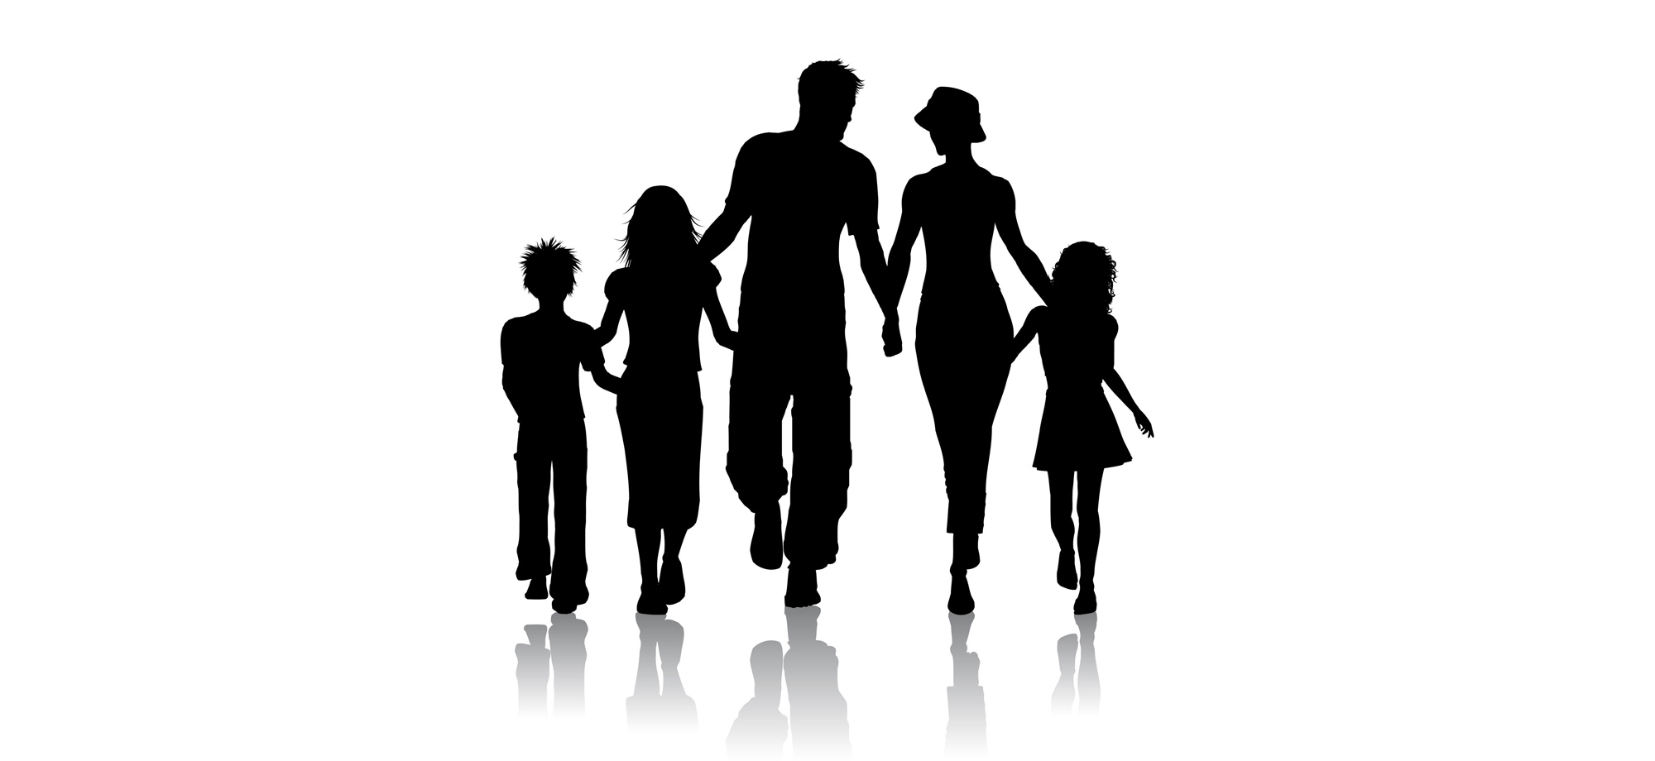
Каждый может принять Божий призыв
Notes:
Во-первых, мы должны признать – пророчество может получить каждый, кого призовет Бог быть пророком.
Самуил был простым мальчиком, когда его призывал Бог. [1 Цар 3:20].
Иезекиль был – священником. [Иез. 1:3].
Амос был – пастухом. [Ам. 1:1].

Slide 9
  “У него были четыре дочери девицы, пророчествующие” (Деян. 21:9)
Каждый может принять Божий призыв
Notes:
И, что интересно, Библия также упоминает женщин-пророков в Деян. 21:9:
«У этого человека было четыре дочери, которые пророчествовали».
Важно не то, кто этот человек – но чтобы он был тем, кого призывает Бог!
Обратимся к библейским текстам о критериях истинного пророка.
Есть шесть критериев, которые должны быть выполнены, прежде чем мы узнаем, что человек послан Богом.

Slide 10
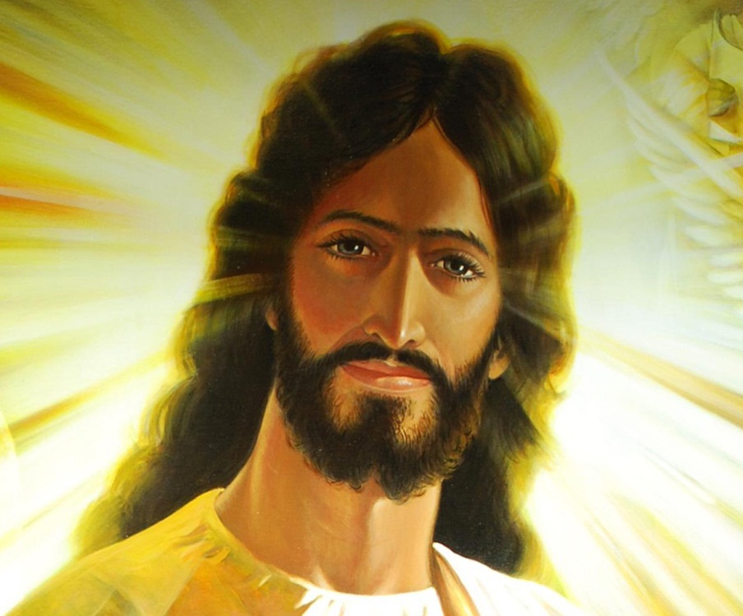
Почему Эллен Уайт является истинным пророком?
1. Должен признать и возвеличивать Иисуса
«Возлюбленные! не всякому духу верьте, но испытывайте духов, от Бога ли они, потому что много лжепророков появилось в мире. Духа Божия (и духа заблуждения) узнавайте так: всякий дух, который исповедует Иисуса Христа, пришедшего во плоти, есть от Бога» (1 Ин. 4:1-2).
Notes:
Первый тест говорит о принятии того, что сделал Иисус для нас «во плоти», потому что только тогда мы действительно ценим Его служение для нас:
Его любовь;
спасение;
принятие грешников;
и так далее.
Возвышает ли Эллен Уайт Христа?

Slide 11
Почему Эллен Уайт является истинным пророком?
1. Должен признать и возвеличивать Иисуса
«Смотрите на Иисуса и живите!».
(Основы христианского образования, с. 179)
Notes:
Она это делает!
На самом деле существует – обилие таких утверждений, как следующие:
«Смотри, о посмотри на Иисуса и живи!» (Основы христианского образования, с. 179).

Slide 12
Почему Эллен Уайт является истинным пророком?
1. Должен признать и возвеличивать Иисуса
«Возвышайте Иисуса, наставляющие людей, возвышайте Его в проповеди, в пении, в молитве. Все ваши силы должны быть направлены на то, чтобы указывать смущенным, озадаченным и заблудшим на Агнца Божьего…».
Notes:
Вот одно из самых красивых высказываний о Христе…

Slide 13
Почему Эллен Уайт является истинным пророком?
1. Должен признать и возвеличивать Иисуса
«Пусть наука спасения станет основой каждой проповеди, темой каждой песни. Пусть она звучит в каждом прошении. Не привносите в свою проповедь ничего, чтобы дополнить Христа, мудрость и силу Божью…».

Slide 14
Почему Эллен Уайт является истинным пророком?
1. Должен признать и возвеличивать Иисуса
«Проповедуйте Слово жизни, представляющее Иисуса как упование всякого кающегося и крепость всякого верующего. Покажите путь к миру мятущемуся и утратившему надежду. Раскройте благодать и совершенную полноту Спасителя».
(Служители Евангелия, с. 160)
Notes:
Тот, кто читает труды Эллен Уайт, столкнется со многими подобными заявлениями.
Она даже написала – целую книгу из почти 1000 страниц о Христе!
Иисус был всем для Эллен Уайт.
Ее труды отражают это.

Slide 15
Почему Эллен Уайт является истинным пророком?
1. Должен признать и возвеличивать Иисуса
✓
Notes:
Вердикт: Эллен Уайт четко проходит первый тест.

Slide 16
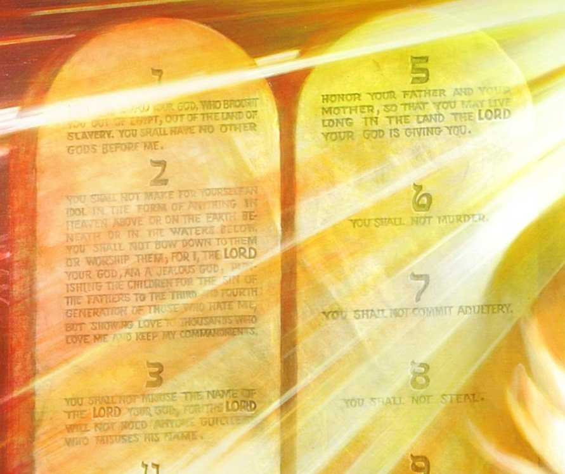
Почему Эллен Уайт является истинным пророком?
2. Должен гармонизировать с Библией
«Обращайтесь к закону и откровению. Если они не говорят, как это слово, то нет в них света!»
(Ис. 8:20)
Notes:
Второй тест – Ис. 8:20.
Выражение «Закон и откровение» используется для обозначения Писаний, написанных до пророка Исаии.
Каждый пророк испытывается тем, что было написано до него.

Slide 17
Почему Эллен Уайт является истинным пророком?
2. Должен гармонизировать с Библией
«Обращайтесь к закону и откровению. Если они не говорят, как это слово, то нет в них света!» (Ис. 8:20)
Моисей
Иисус Навин
Книга Судей
Откровение
Notes:
Моисей был – первым великим пророком.
Было ясно, что Бог говорил через него.
Бог дал Израилю много знамений, которые совершенно ясно дали понять: Моисей человек Божий.
Если весть от Бога, то истина не может противоречить сама себе и все, что написал Иисус Навин не могло противоречить тому, что написал Моисей.
Если бы Иисус Навин противоречил Моисею, то его весть не была бы истинной и не могла быть от Бога.
Эллен Уайт также должна была согласоваться с Библией. В противном случае ее весть была бы не от Бога.
Но проблема в том, как мы можем узнать где истина, не прочитав ее трудов?
Эллен Уайт написала более 100 000 страниц. Что делать, если одно предложение – неправильно?
Давайте рассмотрим следующую ситуацию…
Выберите 20 различных тем, например – «образование».
Поместите в одну колонку все то, что Библия говорит об «образовании».
Затем отправляйтесь к Эллен Уайт и изберите наугад ее высказывания об образовании и поместите их в – параллельную колонку.
Это может быть одним из самых интересных исследований, которые вы когда-либо делали!

Slide 18
Почему Эллен Уайт является истинным пророком?
2. Должен гармонизировать с Библией
✓
Notes:
Вы найдете, как и многие адвентисты раньше находили, что Эллен Уайт не противоречит Писанию!
Поэтому она проходит и второй тест!

Slide 19
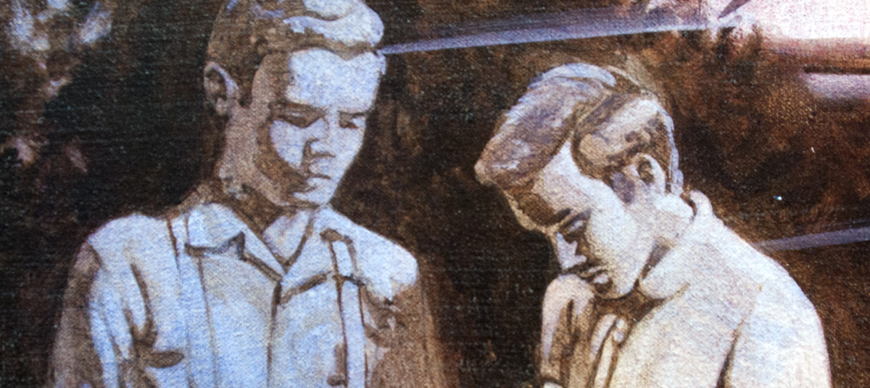
3. Призыв к покаянию
Notes:
Истинный Пророк должен призвать к покаянию.
Во времена Иеремии было два вида пророков:
Первый вид пророков получал содержание у короля. Такой пророк ел за его столом и конечно не хотел потерять свою работу, следовательно он говорил то, что король хотел услышать.
Второй вид пророков – люди посланные Богом. Из-за отступничества Божьего народа, они призывали к покаянию. Очень часть они вообще презирались народом.

Slide 20

Почему Эллен Уайт является истинным пророком?
3. Призыв к покаянию
«Так говорит Господь Саваоф: не слушайте слов пророков, пророчествующих вам: они обманывают вас, рассказывают мечты сердца своего, а не от уст Господних. Они постоянно говорят пренебрегающим Меня: «Господь сказал: мир будет у вас»!».

Slide 21
Почему Эллен Уайт является истинным пророком?
3. Призыв к покаянию
«И всякому, поступающему по упорству своего сердца, говорят: «не придет на вас беда»!».

Slide 22
Почему Эллен Уайт является истинным пророком?
3. Призыв к покаянию
«Я не посылал пророков сих, а они сами побежали; Я не говорил им, а они пророчествовали. Если бы они стояли в Моем совете, то объявили бы народу Моему слова Мои и отводили бы их от злого пути их и от злых дел их».
(Иер. 23:16-17,21-22)
Notes:
Призывала ли Эллен Уайт к покаянию?
Конечно!

Slide 23
Почему Эллен Уайт является истинным пророком?
3. Призыв к покаянию
«Промедление опасно. Не откладывайте исповедания своих грехов! Тысячи и тысячи людей к своей вечной погибели совершают эту ошибку. Ищите чистоты сердца через связь со Христом! Нет нужды говорить здесь о краткости и неопределенности жизни. Однако нельзя молчать об опасности - опасности, недостаточно понимаемой многими…».
Notes:
Вот пример, который содержит очень важный урок для большинства из нас.

Slide 24
Почему Эллен Уайт является истинным пророком?
3. Призыв к покаянию
«Она (опасность) заключается в нежелании людей безотлагательно уступить призыву Духа Божьего порвать со грехом. Каким бы малым ни казался грех, всякий, потворствующий ему, рискует погибнуть навеки».
(Путь ко Христу, с. 32)
Notes:
Этот призыв к покаянию, который пророк Божий должен быть донести людям, делал жизнь пророка очень трудной.
Может быть, многие хотели бы стать пророком. Но Эллен Уайт с радостью сменила бы карьеру. На самом же деле, она желала скорее умереть, чем взять на себя ответственность пророка Божьего.

Slide 25
Почему Эллен Уайт является истинным пророком?
3. Призыв к покаянию
  ✓
Notes:
Эллен Уайт действительно призвала к покаянию и поэтому также прошла тест на истинность пророка!

Slide 26
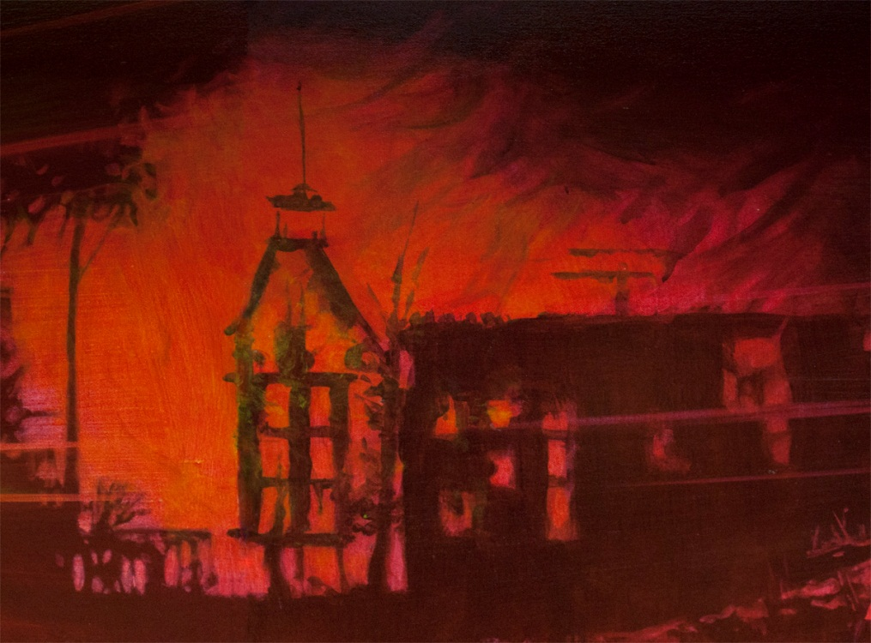
Почему Эллен Уайт является истинным пророком?
4. Пророчества должны сбываться
«Если какой пророк предсказывал мир, то тогда только он признаваем был за пророка, которого истинно послал Господь, когда сбывалось слово того пророка».
(Иер. 28:9)
Notes:
Следующий тест: Пророчества должны сбыться – если они от Бога (Иеремия 28:9).
Цель Иеремии – придворные пророки.
Они просто говорили то, что хотел слышать царь.
Прежде чем мы узнаем, сбылись ли пророчества Эллен Уайт, нам нужно помнить две вещи:
Главная задача пророка не только предсказание будущего, но и открытие воли Божьей для настоящего – как жить людям практической жизнью с Богом.
Кроме того, многие вести, которые являются пророческими, ясно ссылаться на время незадолго до пришествия Иисуса.

Slide 27
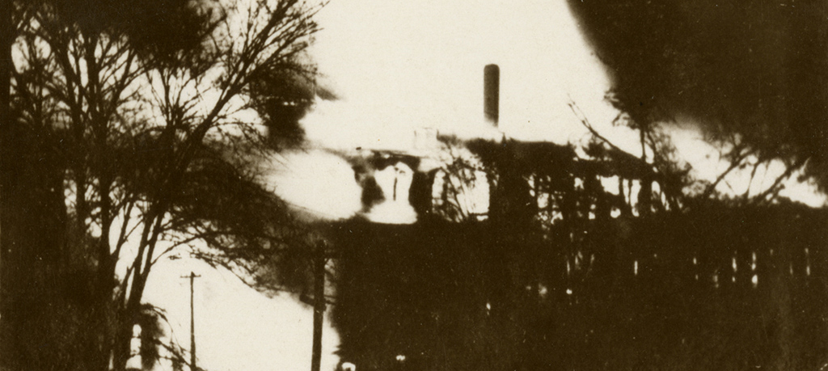
4. Пророчества должны сбываться
Разрушение
Review & Herald
Notes:
Одно из таких пророчеств - об уничтожении адвентистского издательства.
«Review & Herald» было крупнейшим издательством в Мичигане на рубеже 20-го века.
Многие печатные материалы были коммерческими, для предприятий, не входящих в систему АСД;
некоторые – римско-католического происхождения,
некоторые – спиритуалистическое происхождение.
Эллен Уайт писала в свидетельствах, в ноябре 1901 г. [Свидетельства Церкви, том 8, страницы 91 и 96]:
«Бог... имеет тяжбу с менеджерами издательства. Я почти боялась открывать «Ревью», боясь увидеть, что Бог очистил издательство огнем... Если не произойдет реформация, беда настигнет издательство, и мир узнает причину». [8Т, 91, 96]
Но, Ее совету – не прислушались.
30 декабря 1902 года издательство было полностью уничтожено пожаром неизвестного происхождения.
В течение часа после его открытия из здания осталась только куча пылающих руин.
Ничего не уцелело!
Техника, мебель, печатные книги и периодические издания, бумажный инвентарь... все было потеряно.
Страховка в размере 150 000 долларов не полностью покрывала строительство и содержание этого здания.

Slide 28
4. Пророчества должны сбываться
«Бог недоволен концентрацией учреждений в Батл-Крике…Подумать только: печатные станки в Господнем учреждении печатали губительные теории римо-католической церкви и другие тайны беззакония… Если не произойдет коренное преобразование и реформа, — издательство постигнет бедствие и мир узнает причину этого».
  (Свидетельства для Церкви, т.8, с. 91,96)

Slide 29
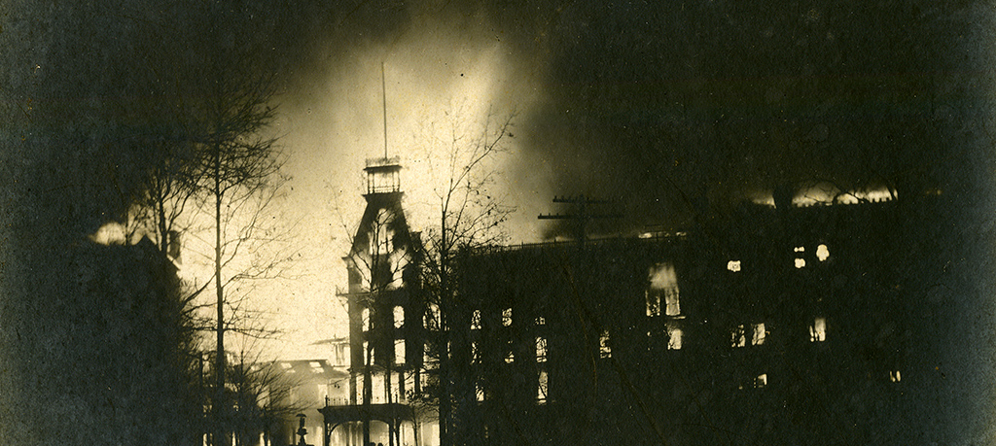
4. Пророчества должны сбываться
Разрушение санатория
В Батл-Крик
Notes:
Ранее, 18 февраля 1902 года, санаторий Батл-Крик также сгорел дотла.
Пожарники были не в состоянии потушить этот пожар.
Начальник пожарной охраны сказал, что с пожарами АСД особенно трудно бороться.

Slide 30
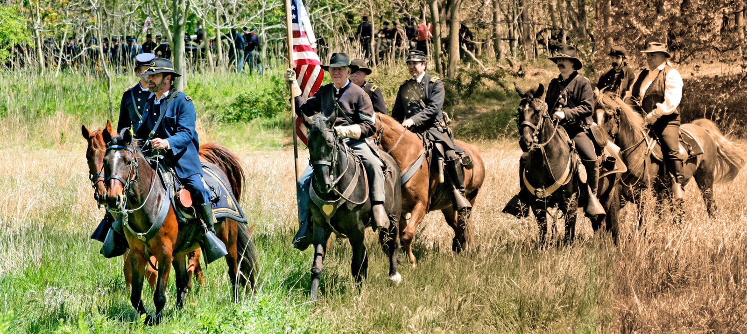
4. Пророчества должны сбываться
Гражданская война
Notes:
Другим примером, более масштабным, является предсказание Эллен Уайт о Гражданской войне в Америке.
У нее было два видения на этот счёт:
[Jan. 12, 1861, at Dedication of Parkville, MI, church (JNL, RPSDA, 236f, cf. GSAM 338; GCB 1893, p. 70; “Sketches of the Past – No. 121, Pacific Union Recorder, Mar. 7, 1912); August 3, 1861, at Roosevelt, NY]
[Image courtesy of Samlevan: http://www.sxc.hu/profile/samlevan]

Slide 31

Почему Эллен Уайт является истинным пророком?
4. Пророчества должны сбываться
Будет гражданская война.
Война будет долгой и изнурительной.
В этой войне родители потеряют своих сыновей.
Каждая сторона не восприняла ее предупреждения всерьез.
Notes:
В 1883 году Дж.Н. Лафборо взял интервью у местного старейшины церкви Парквилла, в которой говорила Эллен Уайт.
Он сразу же вспомнил по меньшей мере пять семей, которые понесли потери.

Slide 32
Почему Эллен Уайт является истинным пророком?
4. Пророчества должны сбываться
  ✓
Notes:
И снова Эллен Уайт проходит очередное испытание.
Ее поддающиеся проверке пророчества действительно сбылись.
Дополнительно – необходимо учитывать то, что называется «условным характером пророчеств».
Не все пророчества сбудутся.

Slide 33
Почему Эллен Уайт является истинным пророком?
4. Пророчества должны сбываться
«Иногда Я скажу о каком-либо народе и царстве, что искореню, сокрушу и погублю его; Но если народ этот, на который Я это изрек, обратится от своих злых дел, Я отлагаю то зло, которое помыслил сделать ему...

Slide 34
Почему Эллен Уайт является истинным пророком?
4. Пророчества должны сбываться
«...А иногда скажу о каком-либо народе и царстве, что устрою и утвержу его; Но если он будет делать злое пред очами Моими и не слушаться гласа Моего, Я отменю то добро, которым хотел облагодетельствовать его».
(Иер. 18:7-10)

Slide 35
Почему Эллен Уайт является истинным пророком?
4. Пророчества должны сбываться
«И начал Иона ходить по городу, сколько можно пройти в один день, и проповедовал, говоря: еще сорок дней и Ниневия будет разрушена!».
(Иона 3:4)

Slide 36
Почему Эллен Уайт является истинным пророком?
4. Пророчества должны сбываться
«И поверили Ниневитяне Богу, и объявили пост, и оделись во вретища, от большого из них до малого».
(Иона 3:5)

Slide 37
Почему Эллен Уайт является истинным пророком?
4. Пророчества должны сбываться
«И увидел Бог дела их, что они обратились от злого пути своего, и пожалел Бог о бедствии, о котором сказал, что наведет на них, и не навел».
(Иона 3:10)
Notes:
Из того, что мы прочитали, ясно:
Пророчества – не всегда исполняются, даже несмотря на то, что они от Бога.
Ниневия – один из примеров.

Slide 38
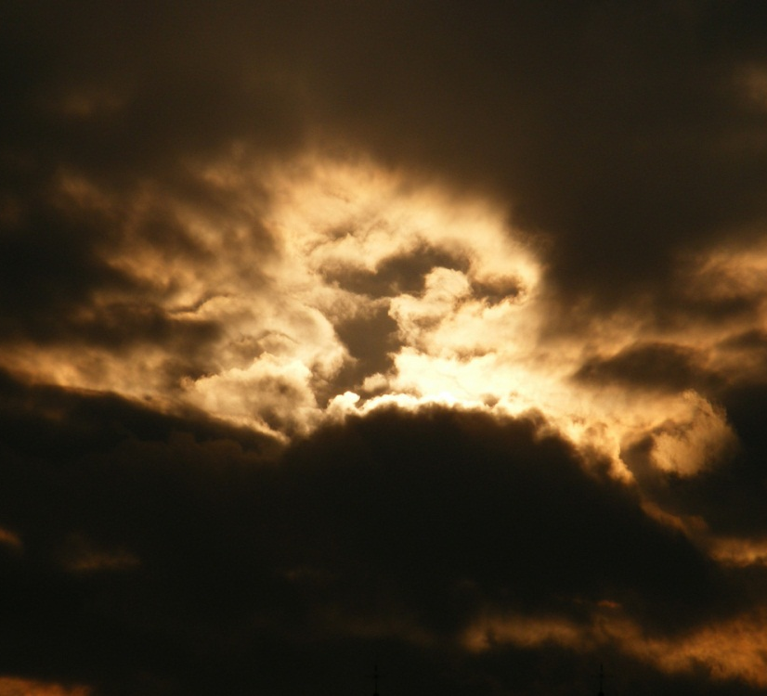
Почему Эллен Уайт является истинным пророком?
4. Пророчества должны сбываться
«Мне были показаны те, кто присутствовал на конференции. Ангел сказал: “Кто-то из них станет пищей для червей, иные подвергнутся семи последним язвам, а некоторые будут живы и останутся на земле, чтобы преобразиться при Христовом явлении». (Свидетельства для Церкви, т. 1, с. 131)
Notes:
То же самое касается и Эллен Уайт.
На конференции – 1856 г., было сделано следующее заявление… [Свидетельства для Церкви, том 1, с. 131]
Конечно, все, кто был на этой конференции – поумирали.
Была ли Елена Уайт – лжепророком? Нет!
Елена Уайт ясно понимала – эти пророчества были условными…

Slide 39
Почему Эллен Уайт является истинным пророком?
4. Пророчества должны сбываться
«Ангелы Божьи в своих посланиях людям представляют время как нечто очень непродолжительное. Таким оно было явлено и мне. Это правда, что время длится дольше, чем мы предполагали в ранние дни провозглашения ангельского послания. Наш Спаситель не явился тогда, когда мы на это надеялись. Но означает ли это неисполнение Слова Господа? Ни в коем случае!…».

Slide 40
Почему Эллен Уайт является истинным пророком?
4. Пророчества должны сбываться
«Необходимо помнить, что как обещания, так и предупреждения Бога являются условными… Не по вине Бога задержалось пришествие Христа. Богу не нужно было, чтобы Его народ, Израиль, сорок лет скитался по пустыне….».

Slide 41
Почему Эллен Уайт является истинным пророком?
4. Пророчества должны сбываться
«Он обещал привести евреев прямо в землю Ханаанскую и укрепить их там как святой, здоровый, счастливый народ. Но те, кому это впервые было обещано, не вошли туда "вследствие неверия". Сердца их были наполнены жалобами, противлением и ненавистью, и поэтому Бог не мог исполнить Своего завета с евреями». (Евангелизм, с. 695)
Notes:
Она сравнивает странствия Израиля в пустыне с адвентистами.
Мы могли бы быть на небесах, если бы не наша неверность.
Дело в том, что это пророчество не исполнилось, но это не указывает на то, что Эллен Уайт лжепророк.
Вместо этого пророчество указывает на теплое состояние Божьего народа.

Slide 42
Почему Эллен Уайт является истинным пророком?
4. Пророчества должны сбываться
«Если бы адвентисты после великого разочарования 1844 года укрепились в своей вере и единодушно последовали к открывающемуся им провидению Божьему, обретя послание третьего ангела и провозглашая его миру в силе Святого Духа, они уже увидели бы спасение Божье». (Евангелизм, с. 695).
Notes:
Мы видим, что Эллен Уайт опять соответствует критериям Божьего прорка. Ее пророчества сбылись за исключением условных пророчеств – точно так как это было и с библейскими пророчествами.

Slide 43
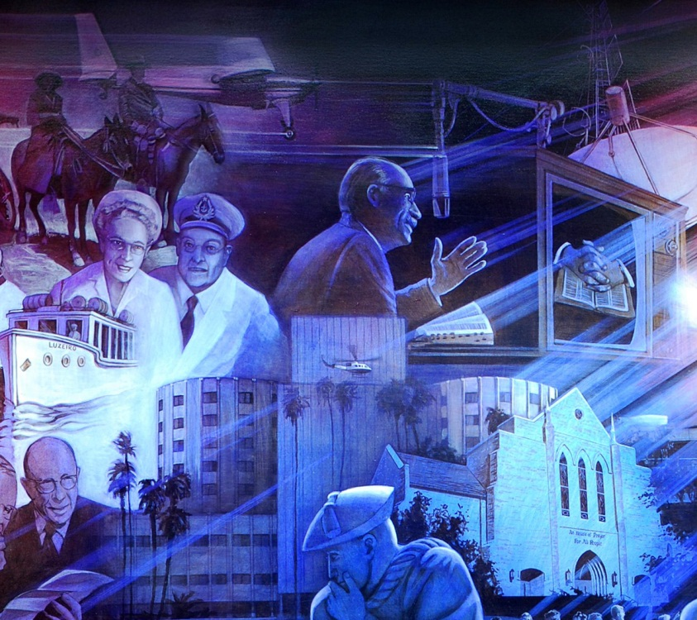
Почему Эллен Уайт является истинным пророком?
5. Приношение добрых плодов (Тест-сад)
«Берегитесь лжепророков, которые приходят к вам в овечьей одежде, а внутри суть волки хищные. По плодам их узнаете их. Собирают ли с терновника виноград, или с репейника смоквы? Так всякое дерево доброе приносит и плоды добрые, а худое дерево приносит и плоды худые…»
Notes:
Следующий тест – под названием: Тест-сад».
Потому что – происходит от метафоры Иисуса о фруктовых деревьях.

Slide 44
Почему Эллен Уайт является истинным пророком?
5. Приношение добрых плодов (Тест-сад)
«Не может дерево доброе приносить плоды худые, ни дерево худое приносить плоды добрые. Всякое дерево, не приносящее плода доброго, срубают и бросают в огонь. Итак по плодам их узнаете их!». (Мф. 7:15-20)
Notes:
Если плод Эллен Уайт хороший и соответствует требованиям других тестов, тогда она должна быть квалифицирована как истинный пророк.
Каковы плоды ее служения?

Slide 45
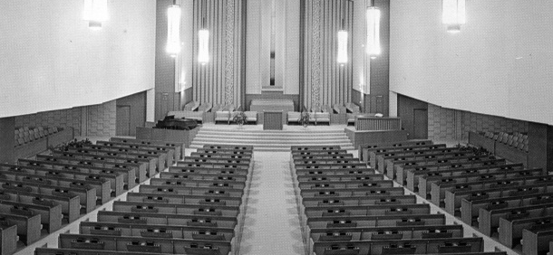
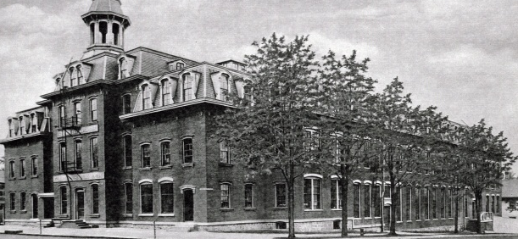
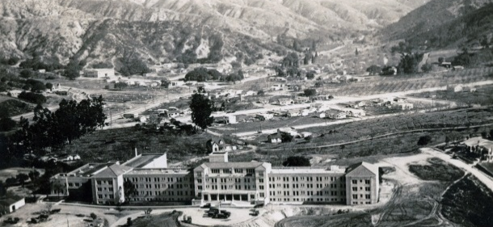
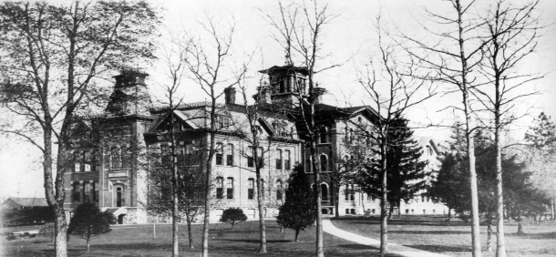
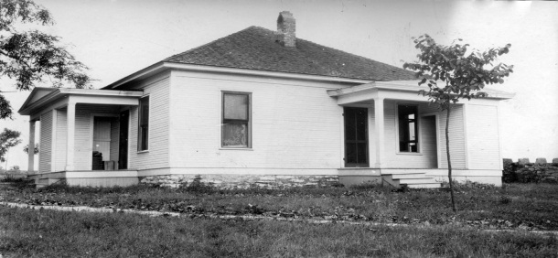
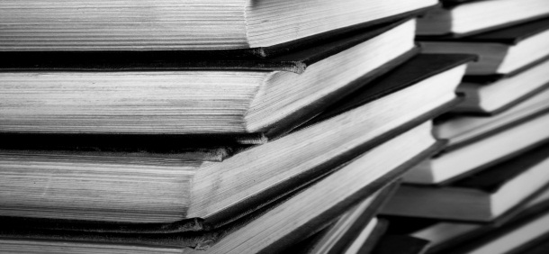
Почему Эллен Уайт является истинным пророком?
5. Приношение добрых плодов (Тест-сад)
Членство: 100,000
Издательства: 37
Санатории: 34
Колледжи и академии: 70
Начальные школы: 510
Языки печати: 36

Slide 46
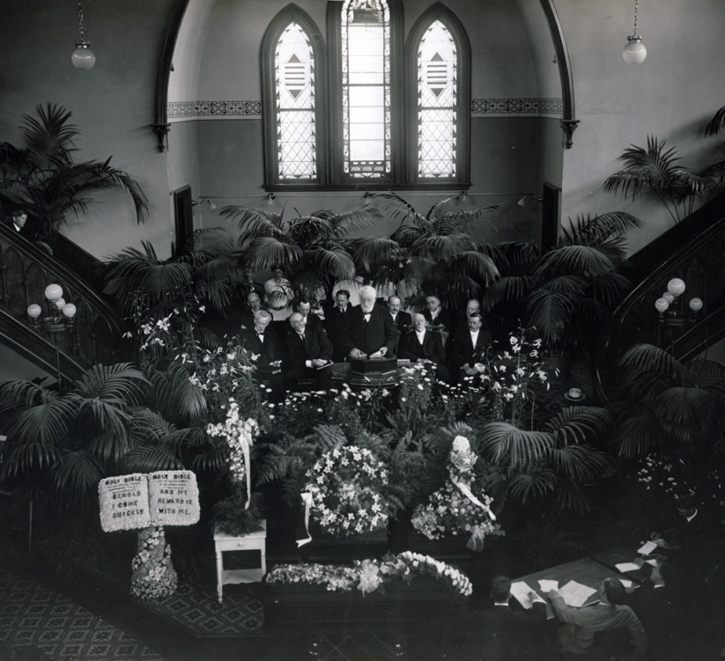
Почему Эллен Уайт является истинным пророком?
5. Приношение добрых плодов (Тест-сад)
«Преобладающее настроение ораторов, обращавшихся к членам церкви в Сент-Элене и в Ричмонде [на ее похоронах], состояло в том, что самым прочным памятником Эллен Уайт, помимо ее благочестивой жизни и речей, были ее опубликованные работы, в которых есть чистейшая мораль...

Slide 47
Почему Эллен Уайт является истинным пророком?
5. Приношение добрых плодов (Тест-сад)
… которая ведет ко Христу и к Библии и приносит мир и утешение многим уставшим сердцам. «Она сделала все, что могла», и теперь, когда она мертва, она продолжает говорить через свои труды».
(Женщина видения, с. 550)

Slide 48
Почему Эллен Уайт является истинным пророком?
5. Приношение добрых плодов (Тест-сад)
Церкви: 71 048
Члены церкви: 17 214 683
Представительство в странах: 209 (из 232)
Школы (всего): 7,806
Больницы, санатории: 173
Медиа-центры: 14
Издатели: 63
АДРА:
Проекты: 1 889
Представительства: 40 735 237
Помощь в размере: 281 264 479 у.е.
Notes:
Церковь адвентистов седьмого дня – крупная организация, которая делает огромные, позитивные изменения в жизнь многих людей, как на духовном уровне, так и на других уровнях, как здравоохранение, образование и многие др.
Церковные историки согласны, что без Эллен Уайт и доверия Божьим пророкам все было бы совсем иначе.

Slide 49
Почему Эллен Уайт является истинным пророком?
5. Приношение добрых плодов (Тест-сад)
  ✓
Notes:
И этот тест пройден - служение Эллен Уайт принесло очень хорошие плоды!

Slide 50
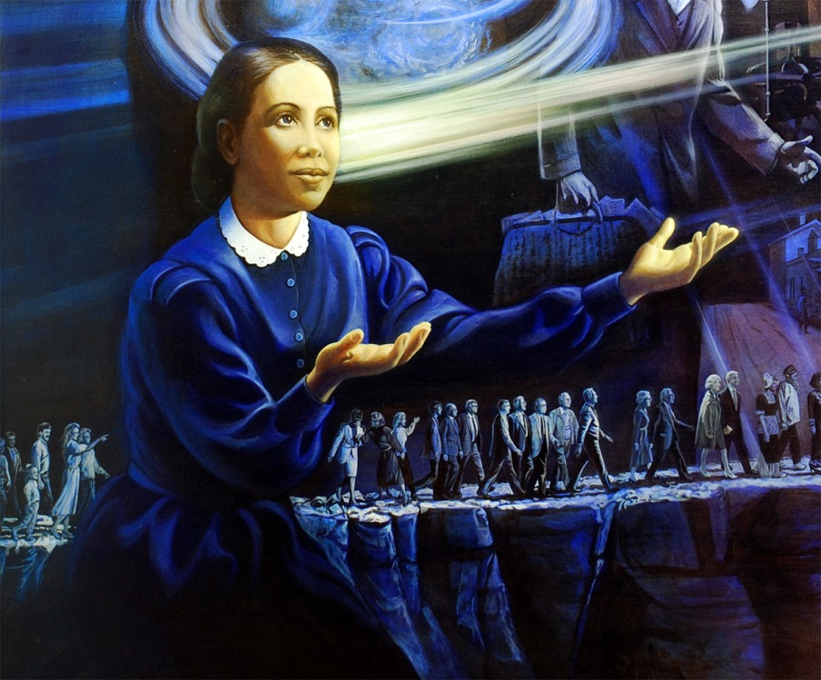
Почему Эллен Уайт является истинным пророком?
6. Получает видения и сны
«И сказал: слушайте слова Мои: если бывает у вас пророк Господень, то Я открываюсь ему в видении, во сне говорю с ним».
(Числ. 12:6)
Notes:
Последний тест: пророк получает видения и сны.
Числа 12:6
Именно так Эллен Уайт сказала, что она получала сообщения от Бога.

Slide 51
Почему Эллен Уайт является истинным пророком?
6. Получает видения и сны
«Когда Бог показал мне в святом видении путь Божьего народа в святой город и великую награду тех, кто ждет, когда их Господь вернется со свадьбы. Поэтому мой долг дать вам краткое описание того, что Бог открыл мне.».
(Слово к малому стаду, с. 14)

Slide 52
Почему Эллен Уайт является истинным пророком?
6. Получает видения и сны
  ✓
Notes:
И этот тест Эллен Уайт прошла успешно.
Что касается ее собственных заявлений, то она получала видения и сны точно так, как об этом говорит Библия.

Slide 53
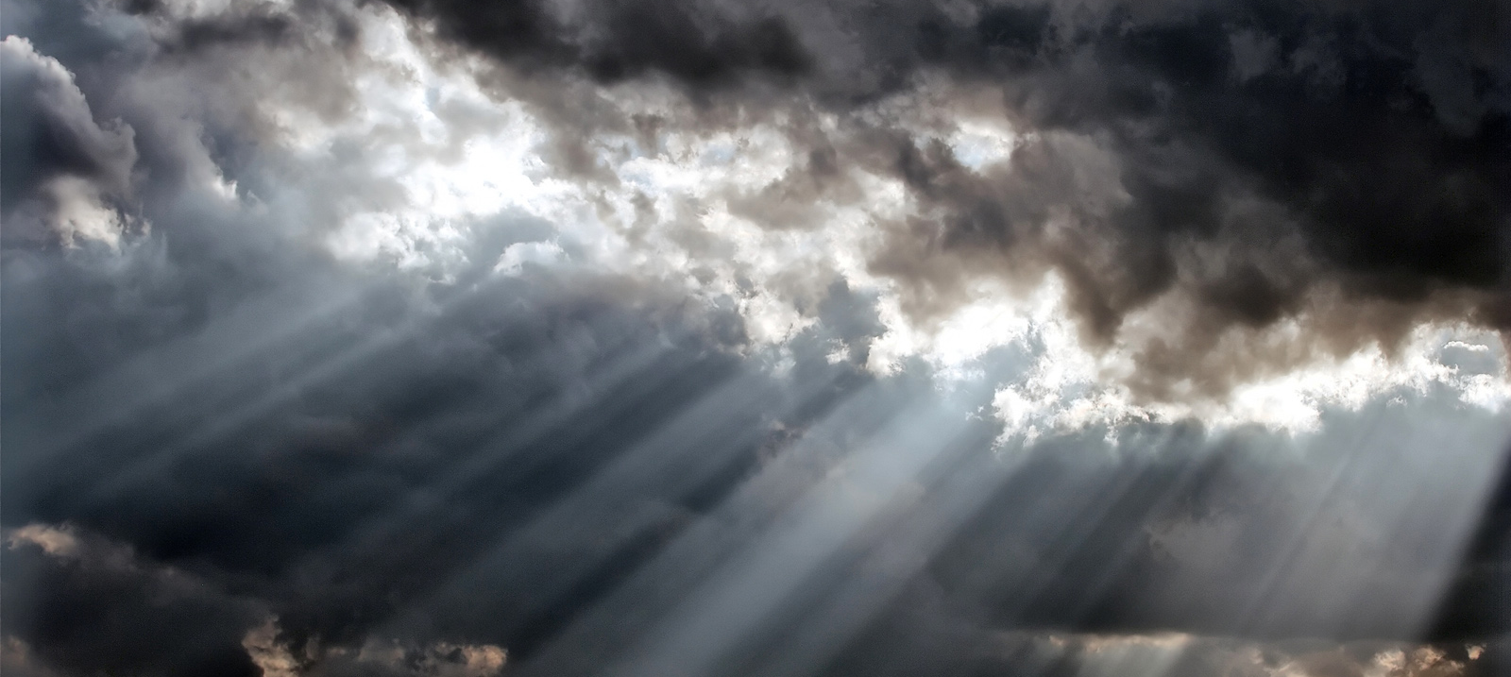
Физические проявления
Notes:
К тому́ же, особенно в первые годы служения Эллен Уайт сопровождали физические проявления во время видений. Для чего?
Чтобы каждый мог видеть, что здесь происходит что-то сверхъестественное.
Перед тем, как посмотреть, что происходило во время видения, давайте посмотрим, испытывали ли люди в библейские времена физические проявления.

Slide 54
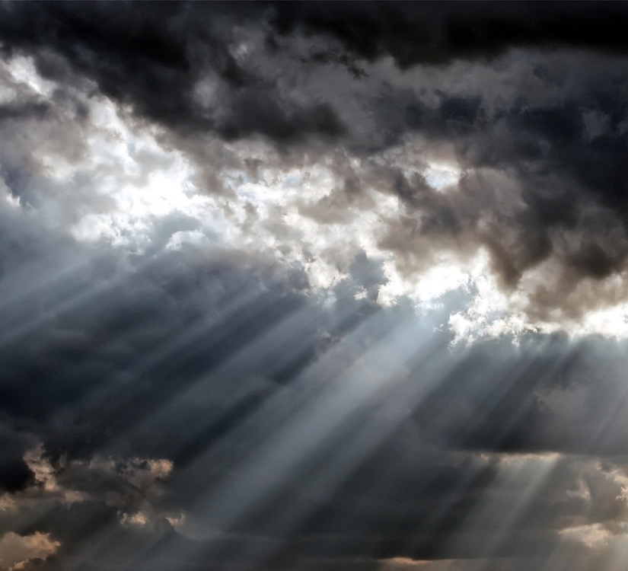
Почему Эллен Уайт является истинным пророком?
Физические проявления
«И только один я, Даниил, видел это видение, а бывшие со мною люди не видели этого видения; но сильный страх напал на них и они убежали, чтобы скрыться.
И остался я один и смотрел на это великое видение, но во мне не осталось крепости, и вид лица моего чрезвычайно изменился, не стало во мне бодрости....». (Дан. 10:7-8)
Notes:
В свое время, когда пророк Даниил получил видение, у него был особый опыт: Даниила 10:7-8

Slide 55
Почему Эллен Уайт является истинным пророком?
Физические проявления
«И услышал я глас слов его; и как только услышал глас слов его, в оцепенении пал я на лице мое и лежал лицом к земле. Но вот, коснулась меня рука и поставила меня на колени мои и на длани рук моих».
(Дан. 10:9, 10)
Notes:
Тем не менее, я слышал звук его слов; и пока я слышал звук его слов, я был в глубоком сне на своем лице, лицом к земле».
Как только он получил видение, он потерял все свои силы и упал на землю.

Slide 56
Почему Эллен Уайт является истинным пророком?
Физические проявления
«Но вот, некто, по виду похожий на сынов человеческих, коснулся уст моих, и я открыл уста мои, стал говорить и сказал стоящему передо мною: «господин мой! от этого видения внутренности мои повернулись во мне, и не стало во мне силы».
Notes:
Затем – чуть позже, вот что произошло: Даниил 10:16-17.

Slide 57
Почему Эллен Уайт является истинным пророком?
Физические проявления
«И как может говорить раб такого господина моего с таким господином моим? ибо во мне нет силы, и дыхание замерло во мне?»
(Дан. 10:17).
Notes:
Он получил достаточно сил, чтобы говорить, но – не дышал.

Slide 58
Почему Эллен Уайт является истинным пророком?
Физические проявления
«И произнес притчу свою и сказал: говорит Валаам, сын Веоров, говорит муж с открытым оком, Говорит слышащий слова Божии, имеющий ведение от Всевышнего, который видит видения Всемогущего, падает, но открыты очи его».
(Числ. 24:15-16).
Notes:
О другом пророке, Валааме, говорится: [Числа 24:15-16].
Конечно, «глаза открыты», может быть и символически, но наверное - так оно и было.
Но даже если нет, то Эллен Уайт также соответствовала бы этому критерию.

Slide 59
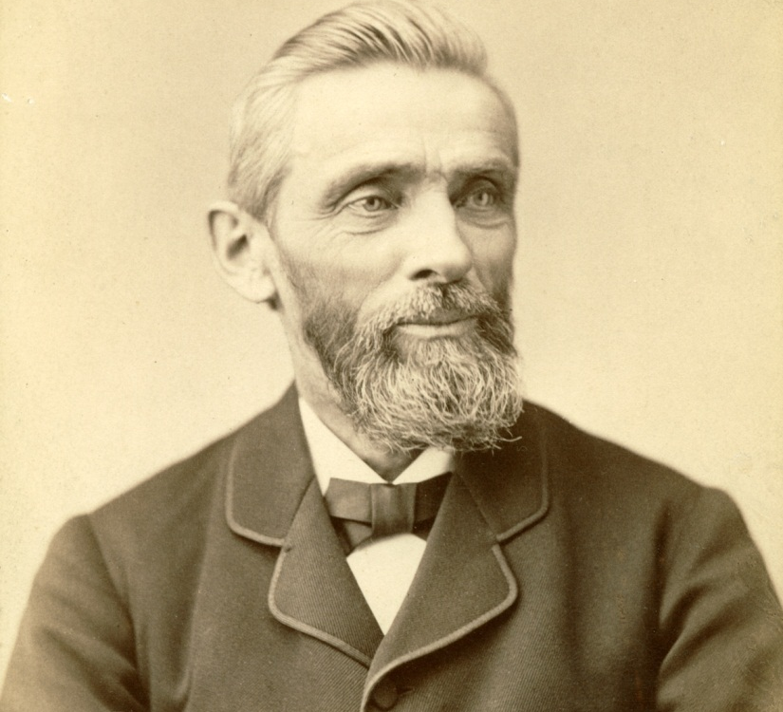
Почему Эллен Уайт является истинным пророком?
Физические проявления
«Перейдя в состояние видения, она произнесла три вдохновенных восклицания: «Слава!», которые эхом отзывались один и два раза, а особенно в третий раз – это было еще завораживающе первого…».
Notes:
Н. Лафборо – давний знакомый Эллен Уайт, видел ее во время видений около 50 раз.
Он описывает переход Эллен Уайт в видение: [Женщина видения, стр. 35].

Slide 60
Почему Эллен Уайт является истинным пророком?
Физические проявления
«В течение примерно четырех или пяти секунд она казалась вне реальности, как человек, который упал в обморок или тот, кто потерял свои силы; но после этого она, казалось, мгновенно наполнялась сверхчеловеческой силой, иногда поднимая руки, ходила по комнате, делая определенные движения руками, указывая на что-то вправо или влево и в сторону поворота головы».

Slide 61
Почему Эллен Уайт является истинным пророком?
Физические проявления
«Все эти движения происходили самым изощренным образом. В любом положении руку или ее часть можно было расположить таким образом, чтобы никто не мог их пошевелить. Ее глаза всегда открыты, но она не моргает ими; ее голова поднята вверх, а взгляд направлен вдаль, и не с пустым восприятием увиденной ею реальности, а с приятным выражением лица...».
Notes:
«Все эти движения происходили самым изощренным образом. В любом положении руку или ее часть можно было расположить таким образом, чтобы никто не мог их пошевелить. Ее глаза всегда открыты, но она не моргает ими; ее голова поднята вверх, а взгляд направлен вдаль, и не с пустым восприятием увиденной ею реальности, а с приятным выражением лица...».

Slide 62
Почему Эллен Уайт является истинным пророком?
Физические проявления
«... казалось, что она внимательно смотрит на какой-то далекий предмет. Она не дышит, но ее пульс бьется регулярно. Ее лицо имеет приятное выражение, а его цвет яркий, как и в естественном состоянии».
(Женщина видения, с. 35)
Notes:
Лафборо упоминает все признаки, найденные в Библии, которые сопровождали пророков Божьих.
Эти признаки в основном были даны присутствующим в первые годы, во время публичных собраний, чтобы помочь ранней церкви признать сверхъестественную работу Божью.

Slide 63
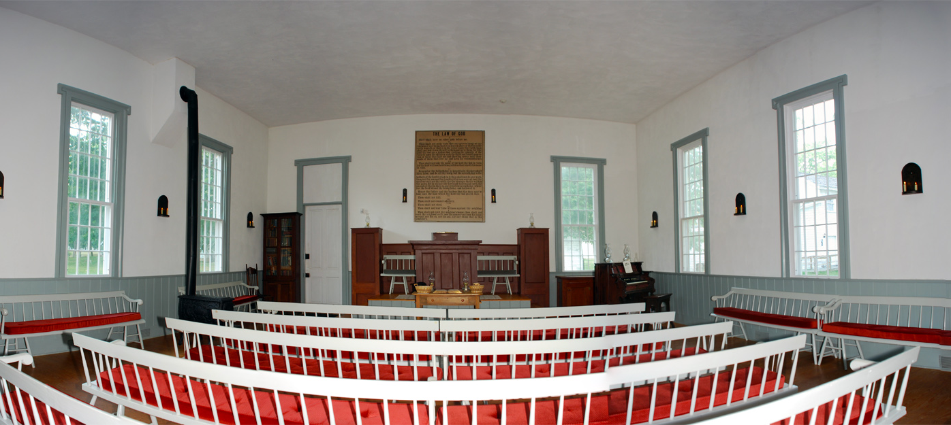
Физические проявления
Notes:
Эллен Уайт прошла тест, что касается физических признаков, которые сопровождают пророков Божьих во время видений.

Slide 64

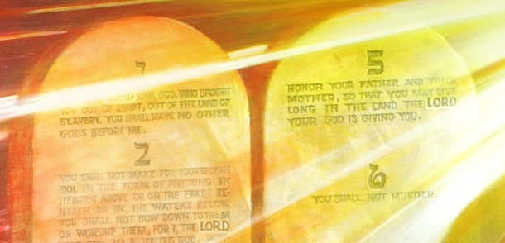
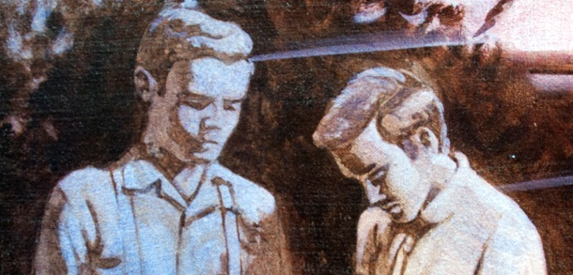



Почему Эллен Уайт является истинным пророком?
Итог:
Превозносит Иисуса
Не противоречит Библии
Призывает к покаянию
Исполнение пророчеств
Приносит хорошие плоды
Получает видения и сны
Notes:
Подведем итог:
Мы использовали – библейские критерии испытания пророка Божьего.
Мы установили, что Эллен Уайт соответствует каждому критерию.
Этот тест Бог дал нам в Библии.
Мы можем быть уверены, что вести полученные Эллен Уайт, на самом деле это Божьи вести посланные для нас!

Slide 65
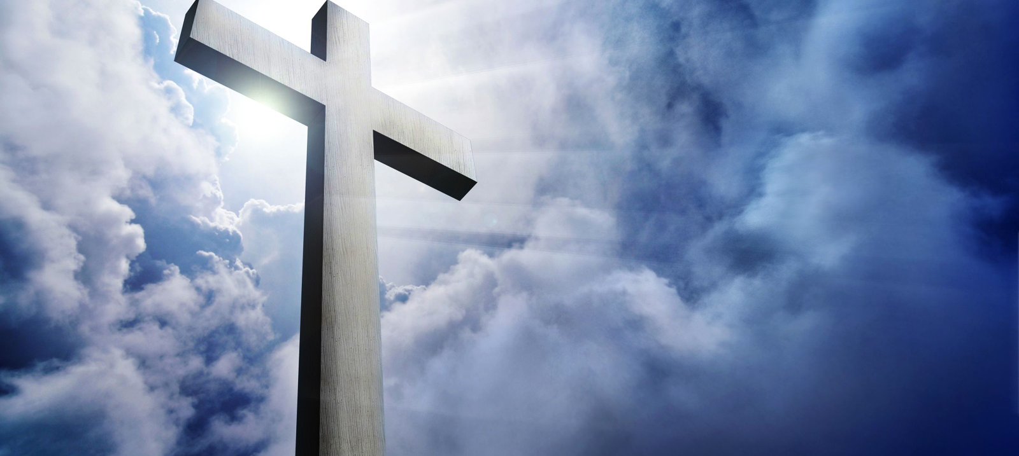
Бог любит тебя!
Notes:
Предоставление библейских критериев пророка - это Божий путь – обеспечение того, чтобы люди не впадали в заблуждение.
Божья любовь – сильная и глубокая.
Он желает, чтобы никто не впал в заблуждение.
Доверьтесь Ему!
Расскажите Ему о своих самых трудных вопросах.
Бог может справиться с ними!
Он послал Своего пророка, потому что Он сильно любит тебя!

Slide 66
A warm welcome to everyone!
ПОЧЕМУ ЭЛЛЕН УАЙТ ЯВЛЯЕТСЯ ИСТИННЫМ ПРОРОКОМ?
Notes:
Она соответствует всем библейским критериям пророка Божьего!

